Slide 1



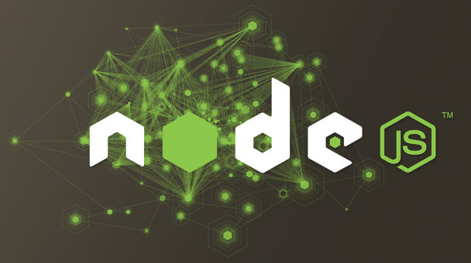

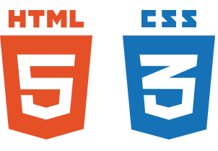
Programa de Entrenamiento Intensivo
Desarrollador Web Full Stack
Marzo de 2019
Kickoff – Introducción al Programa

Slide 2

Sobre el instructor
Marcelo Mosquera
Tecnicatura en Programación – UNSAM
.NET Architect
años en Baufest -Hincha de Racing
Proyectos principales en los que participé:
TLN / SOT (Tenaris)
PGR (Fijutsu - Toyota)
Sistema de Investigación (Don Mario)
Supermercados (Cencosud)
- Asesoría DevOps (La Nación)

Slide 3
Sobre el instructor
Marco Paredes
Computación e Informática en Instituto Cimas
(pero en la Universidad de la calle lo aprendí todo)
.NET
2 años en Baufest - Hincha
Proyectos principales en los que participé:
Supermercados (Cencosud)

Slide 4

Sobre los minions
Evelyn Sol Vásquez
Tecnicatura en Bioterios en UBA
.NET
1 año en Baufest
Proyectos principales en los que participé:
Asociart
Gonzalo Carranza
Desarrollador .NET
1 año en Baufest – Hincha de River
Proyectos principales en los que participé:
Tenaris

Slide 5
Agenda
Logística y normas de convivencia
Objetivos del módulo
Estructura y horarios del programa
Teoría y practica

Slide 6





Logística y normas de convivencia
8:30 – Desayuno (30 min)
9 a 10 – Dudas día anterior
10 a 12 – Teoría y práctica
12:00 – Almuerzo (45 min)
12:45 a 15:30 – Teoría y práctica
15:30 – Coffee break (15 min)
15:45 a 18 – Teoría y práctica
18:00 - Finalizamos (según agenda)
Notes:
Horario del curso
Baños
No fumar
Refrigerios
Almuerzo
Telefono / llamadas, no en la sala. Si necesitan salir
Lista de asistencia, anotarse al llegar y firmar
Diponible PCs con ambiente, acceso a internet
2da semana toda la semana construcción. Entregable la aplicación funcionando.

Slide 7
Objetivos del Módulo
Conocer que es GIT y como se usa
Conocer que es node.js y para que se usa
Conocer que es TypeScript y que viene a resolver
Tener una primera aproximación al trabajo en el Backend de un sistema

Slide 8


Que es Git
Git is a free and open source distributed version control system designed to handle everything from small to very large projects with speed and efficiency.

Slide 9
Versionado de código
Es importante poder tener control sobre el versionado de código.
Para esto existen sistemas de control de versiones (SCV) que permiten realizar una correcta gestión de cambios en el código fuente, permitiendo entre muchas acciones posibles:
Mantener el código controlado (en un único repositorio centralizado o distribuido)
Poder consultar la historia de los cambios
Poder tener estrategias de trabajo colaborativo que permitan a muchas personas trabajar simultáneamente en una versión del código o varias a la vez
Hay muchas herramientas que proveen esta funcionalidad, tales como GIT, TFVC (TFS), SVN, CVS, Subversion, etc.

Slide 10
Que es GIT y como se usa
Ramas / Branches
En Git las ramas pueden ser locales o remotas:
Las remotas existen en el repositorio centralizado
Pueden ser vistas por todo el equipo
Las locales solo existen en la maquina que se crearon
Solo las pueden ver el que las creo.
Las ramas locales pueden Seguir / Trackear una rama remota.
Cuando uno crea una rama local en base a una remota se llama Clonar
Siempre se trabaja sobre alguna rama.

Slide 11
Que es GIT y como se usa
Cuando queremos guardar nuestros cambios hacemos Commit (en la rama local).
Cuando queremos subir estos cambios a la rama remota hacemos Push.
Cuando queremos ver si alguien mas hizo cambios en la rama remota hacemos Fetch.
Cuando queremos traer esos cambios hacemos Pull.
Cuando queremos tomar los cambios de una rama e impactarlos en la nuestra hacemos un Merge.
Cuando alguien tiene que autorizar el pull así una rama determinada se hace un Pull Request.

Slide 12
Que es GIT y como se usa
Existen varias formas de usar GIT, una muy común es GIT Flow.
Git Flow dice que los nombres de las ramas deben seguir una nomenclatura:
Develop para la rama de versión en curso.
Master para lo entregado.
Feature\* para los nuevos desarrollos.
Release\* para las versiones a ser entregadas.
Hotfix\* para las correcciones de producción.

Slide 13
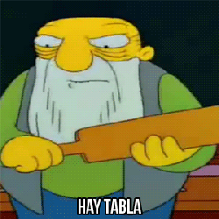
Que es GIT y como se usa
Para recordar:
Antes de comenzar a trabajar se pregunta en que branch se hacen los cambios.
Si no se hace el push a una rama remota el trabajo no existe.

Slide 14
Que es GIT y como se usa
Ejercicio:
Clonar el repo
Hacer un cambio
Mergear con un cambio del remoto
Pushear a remoto

Slide 15

Que es Node.js
Node.js® es un entorno de ejecución para JavaScript construido con el motor de JavaScript V8 de Chrome.

Slide 16
Conceptos preliminares
¿Qué es JavaScript?
JavaScript
Es un lenguaje de programación de alto nivel (interpretado o compilado Just-in-time), inventado en el año 1995. Se caracteriza por ser dinámico, débilmente tipado, multiparadigma y basado en prototipos, siendo junto a HTML y CSS uno de los 3 pilares para la programación de sitios web.
Si bien fue masivamente utilizado como lenguaje que se ejecuta en el cliente/explorador, ya esto no es sólo así, sino que su ámbito mutó a ser también utilizado en muchos más lugares como ser en:
Servidores web con Node.js como lenguaje de servidor y para publicación de APIs,
Bases de datos como Apache CouchDB,
Adobe Acrobat,
Existen variantes para aplicaciones de escritorio
Etc…

Slide 17
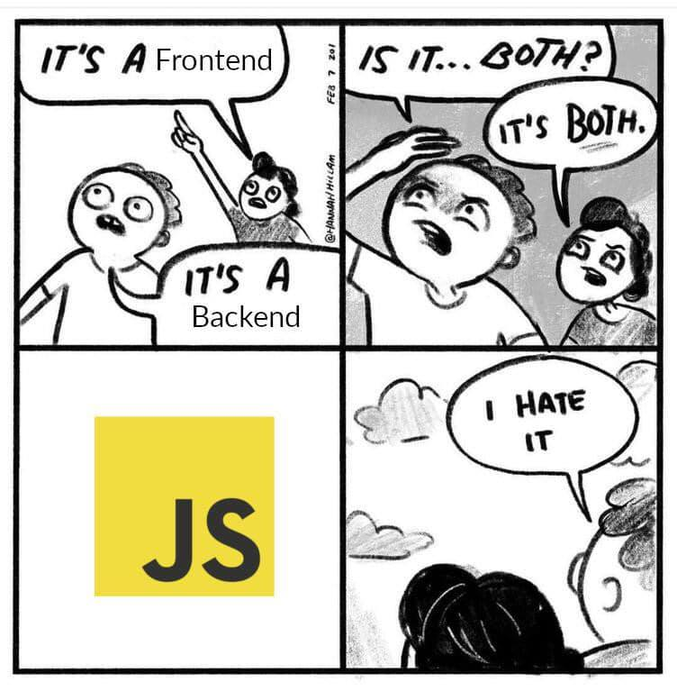
Notes:
Ver si se puede instala mientras damos la teoria

Slide 18
Que es node.js y como se usa
Permite ejecutar Javascript (fuera de un navegador).
Lo vamos a usar para ejecutar un programa que va a escuchar responder peticiones de http. O sea, vamos a hacer un web server.
Notes:
Ver si se puede instala mientras damos la teoria

Slide 19
Que es node.js y como se usa
Que es NPM
Los gestores de componentes, también llamados gestores de paquetes (en inglés package manager), permiten obtener de un repositorio una versión determinada de un componente o library e “instalarla” en la aplicación que uno esté construyendo, facilitando la reutilización de código
Sirve para descargar paquetes desde los repositorios
Sirve para subir nuestros propios paquetes a los repositorios y compartirlos con otros desarrolladores
Otros
NuGet
Es el gestor de componentes prederterminado para los paquetes de componentes de .Net (incluido .Net Core)
Se encuentra integrado dentro Visual Studio
Bower, Yarn, OpenWrap
Notes:
Ver si se puede instala mientras damos la teoria

Slide 20
Que es node.js y como se usa
Bajar e instalar los paquetes de typescript

Slide 21

Que es Typescript
JavaScript that scales. TypeScript is a typed superset of JavaScript that compiles to plain JavaScript.

Slide 22
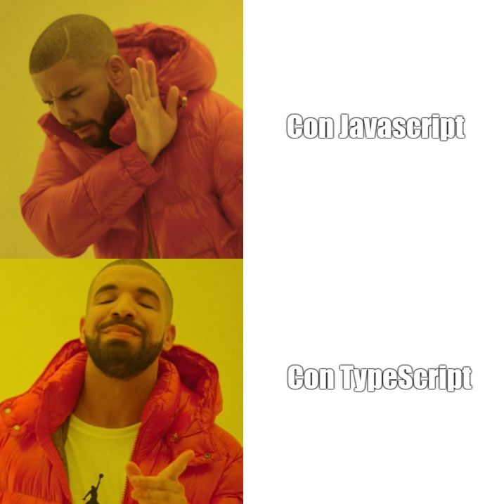
Que es TypeScript
Es un lenguaje de programación de código abierto desarrollado y mantenido por Microsoft, cuyo objetivo principal es poder complementar JavaScript con los beneficios de los lenguajes tipados, para así poder ser utilizado para el desarrollo de aplicaciones de gran tamaño, cosa que hasta hace algunos años a JavaScript se lo utilizaba limitado a un número relativamente pequeño de aplicaciones.
Se dice que TypeScript “transpila” a JavaScript, es decir, que finalmente el código TypeScript termina convirtiéndose en JavaScript, pasando por un proceso de transformación.
Todo el código JavaScript existente en una aplicación puede ser complementado con TypeScript sin esfuerzo.
El código fuente se encuentra públicado en GitHub.
Notes:
Ver si se puede instala mientras damos la teoria

Slide 23
Javascript Vs TypeScript
Javascript | TypeScript
Es un lenguaje prototipado, con lo cual una variable puede ser “cualquier cosa” hasta el momento de ejecución. | Es un lenguaje tipado, con lo cual cada variable se le asigna un tipo de datos en el momento de la codificación.
Lo que contiene la variable puede cambiar en ejecución, por ejemplo, primero tener un numero y después contener letras | La variable no puede cambiar de tipo durante la ejecución.
Se “compila” en tiempo de ejecución, o sea, hasta que no corre el programa no sabemos si hay algo que este mal. | Se “transpila” a javascript antes de su ejecución, con lo cual si hay algún problema se puede detectar mucho antes.

Slide 24
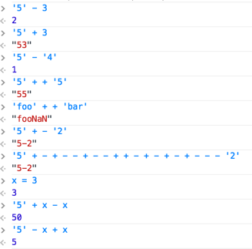

JavaScript
Las “magias” de javascript
Array(16).join("wat" - 1) + " Batman!"
"NaNNaNNaNNaNNaNNaNNaNNaNNaNNaNNaNNaNNaNNaNNaN Batman!"

Slide 25
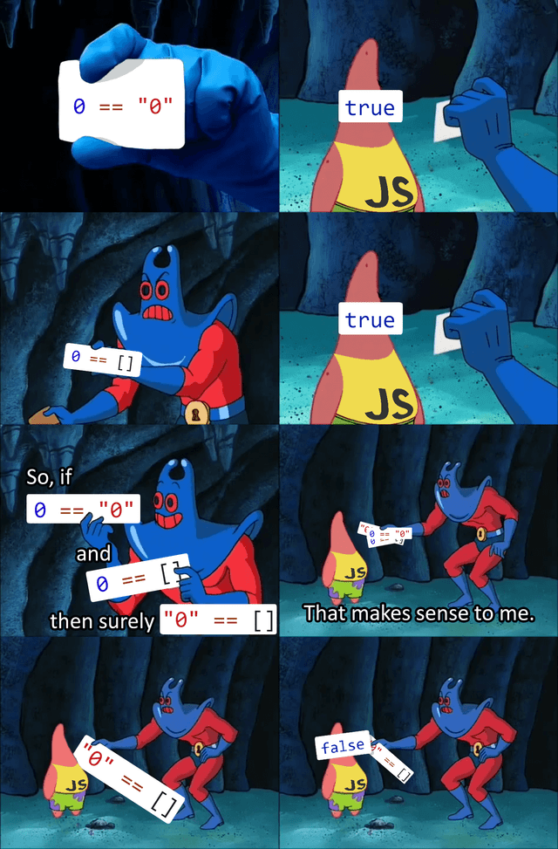
JavaScript

Slide 26
TypeScript
Pero ¿Qué significa tipado?
En Javascript
var1 = 1 //ok
var1 = “hola” // ok
5 == "5" // true
En TypeScript
let var1: number = 1; //ok
var1 = “hola”; //error
5 == "5" // Error en compilación

Slide 27
TypeScript
Características del lenguaje
Tipo | Ejemplo de uso
boolean | let isDone: boolean = false;
number | let decimal: number = 6;
string | let color: string = "blue"; color = 'red';
Array | let list1: number[] = [1, 2, 3]; let list2: Array<number> = [1, 2, 3];
Tuple | let x: [string, number]; x = ["hello", 10]; let c = x[0]/X[1] ;
enum | enum Color {Red, Green, Blue} let c: Color = Color.Green;
any | let notSure: any = 4; notSure = "maybe a string instead"; notSure = false; // okay, definitely a Boolean
void | function warnUser(): void { console.log("This is my warning message"); }
never | function error(message: string): never { throw new Error(message); }
object | declare function create(o: object | null): void; create({ prop: 0 }); create(null); // OK create(42); create("string"); create(false); // Error create(undefined); // Error

Slide 28
TypeScript
Uso let y diferencia con var
let permite declarar variables en un scope mientras que var genera que la variable sea vista fuera del scope donde se genera.
Uso de for… of y for…in
var someArray = [9, 2, 5];
for (var item in someArray) { for (var item of someArray) {
console.log(item); // 0,1,2 console.log(item); // 9,2,5
} }
Interfaces
Permite definir un contrato/estructura. Se dice que una variable cumple con la interfaz si tiene la estructura de la interfaz (no tiene por qué usar implements)
Clases
Permite definir un objeto (con la notación de clase en vez de prototipado)

Slide 29

TypeScript
Ejercicio

Slide 30
TypeScript
Referencias
https://www.typescriptlang.org/docs/handbook/typescript-in-5-minutes.html
https://www.typescriptlang.org/docs/handbook/basic-types.html
https://basarat.gitbooks.io/typescript/

Slide 31

¿Preguntas?

Slide 32
¡Muchas Gracias!

